Slide 1

Identifying Diet Network
Through Gaussian Graphical Network Analysis
A Sex-Age-Metabolic Syndrome Stratified Approach to Precision Nutrition in 23,040 Korean Adults
황희정
서울대학교 정밀식의학연구실
[2025.12.11]

Slide 2





Background & Research Objectives
Introduction
01
대사증후군(Metabolic Syndrome)의 위협
Gaussian Graphical Model (GGM) 구축
식이 중재(Dietary Modification)는 대사증후군 예방과 관리의 핵심이나,
효과적인 실행에는 한계가 존재함
조건부 의존성을 모델링하여 식품 간의 복잡한 상호작용을 파악하는
부분상관(Partial Correlation) 기반 네트워크 구축
세계 성인 인구의 약 25%가 대사증후군을 겪고있으며,
대사증후군은 제2형 당뇨병 및 심혈관 질환 위험을 증가시킴.
단순 상관관계 분석의 교란 효과를 통제하여 진정한 직접 연관성 규명
전통적 식이 패턴 분석의 한계
성별·연령·MetS 층화 허브 식품 식별
단순 공존 빈도(Co-occurrence)에 의존하여
복잡한 조건부 의존성을 간과함.
전체 인구가 아닌 11개 하위 집단별로 층화하여
네트워크 영향력이 불균형하게 높은 '허브(Hub)' 식품 탐색
특정 인구 집단에 맞는 구체적이고 실행 가능한
타깃 식이를 식별하는 데 실패할 가능성이 큼
집단별 특성에 맞는 정밀 영양(Precision Nutrition) 타겟 설정
정밀영양(Precision Nutrition)의 필요성
집단별 맞춤 식이 전략 도출
인구통계학적 및 대사적 이질성을 고려하여
성별 · 연령 · 대사 상태(MetS)에 따라 층화된 맞춤형 전략이 필요함.
네트워크 중심성 분석으로 식별한 핵심 식품의 연쇄적인 식이 변화 효과
및 대사 개선 효과
복잡한 식이 데이터를 분석하여 실질적인 공중보건 개입 전략 도출 가능

Slide 3







Study Design & Methods
Methods
02
연구 대상 및 자료원
인구학적 특성 (Demographics)
H-PEACE Study Cohort
강남검진센터의 대규모 코호트 연구 데이터(H-PEACE)를 활용하여,
Metabolic Syndrome 정보가 있는 한국 성인을 대상으로 분석을 수행함.
Total Participants: 23,040 Korean Adults
Age Distribution: 20–79 Years (Mean Age: 51.2 ± 12.8)
Gender Distribution: Males 13,406 (58.2%), Females 9,634 (41.8%)
Gaussian Graphical Model (GGM)
대사증후군 분포 (MetS Status)
Semiparametric Gaussian Copula : 비정규 분포 데이터 처리를 위한 접근법 적용
Graphical Lasso : 희소성(Sparsity)을 유도하여 핵심적인 네트워크 구조 추정
MetS- (Healthy)
MetS+ (Syndrome)
17,101
5,939
1
Stratified GGM Network Construction
74.2% of Population
25.8% of Population
2
Hub Food Identification
3
Dual Leverage Pattern
MetS+ 그룹은 MetS- 그룹에 비하여 허리둘레, 중성지방(TG), HDL-콜레스테롤, 공복혈당, 혈압 등
주요 대사지표가 현저히 악화된 양상을 보임.
네트워크 분석 지표
분석 그룹 층화 (Stratification)
총 11개 하위 그룹으로 세분화하여 정밀 분석 수행
Precision Matrix
Partial Correlation
Degree Centrality
Sex (Male/Female)
×
Age (20-39/40-59/60-79)
×
MetS (±)

Slide 4
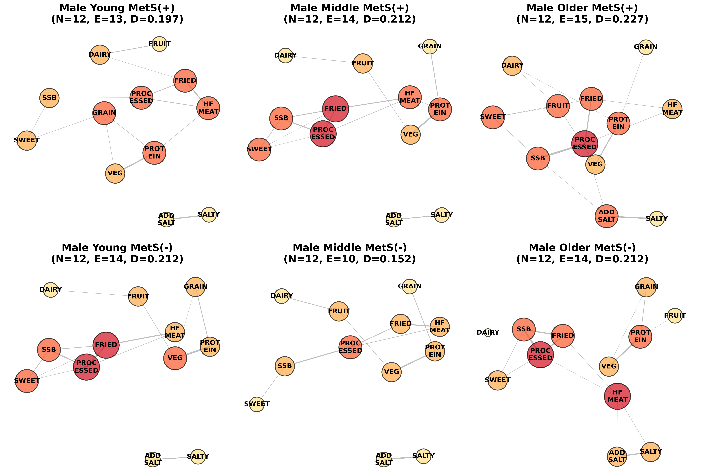




Network Structure Results
Results
03
Figure 1. Dietary Network Visualizations
성별·연령·대사증후군(MetS) 상태에 따라 층화된 식이 네트워크 구조. 노드 크기는 차수 중심성(Degree Centrality)을, 엣지 두께는 부분상관(Partial Correlation) 강도를 나타냄.
Key Metrics
EDGE COUNTS
NETWORK DENSITY
CORRELATION STRENGTH
10 – 18
0.15 - 0.27
0.1 ≤ |ρ| ≤ 0.78
Network Heterogeneity Analysis
Edges per Network
네트워크 복잡도가 그룹별로 다양하게 나타남
식품 간 연결 밀집도의 상당한 변동성이 관찰됨
강한 조건부 의존성이 확인됨

Slide 5
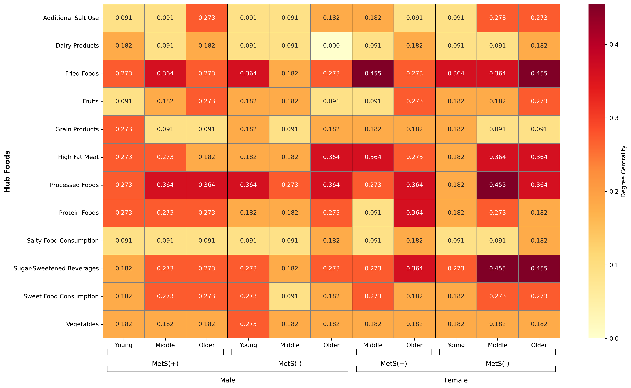
Hub Food Rankings by Subgroups
Results
03
순위 변동 패턴 분석
튀김식품 (Fried Foods)
보편적 1위: 성별, 연령, 대사증후군 유무와 관계없이
전체 11개 하위집단(100%)에서 가장 빈번한 허브로 식별됨
가공식품 (Processed Foods)
주요 2위: 10개 그룹(91%)에서 허브로 식별되며
튀김식품과 높은 동시 출현 패턴을 보임
가당 음료
주요 3위: 9개 그룹(82%)에서 허브로 식별되며, 특히 젊은 층과 MetS+ 그룹에서 높은 빈도를 보임. 가공식품 및 당류 식품과 강한 연결성을 나타냄.
MetS+ (대사증후군) 그룹에서는 허브 식품 간의 연결 강도가
증폭되어 1-3위 간 격차가 줄어드는 경향을 보임

Slide 6








Dual Leverage Findings
Results
03
Diet Leverage
Health Leverage
허브 식품의 섭취량을 조절할 때, 네트워크상 연결된 다른 식품군들의 섭취 변화가 연쇄적으로 일어날 수 있음. (예. 튀김 음식 섭취 감소는 가공식품 섭취의 동반 감소 유발)
허브 식품은 단순히 식사 패턴을 주도하는 것을 넘어,
주요 대사증후군 지표와 직접적인 연관성을 보임
Cascading Effects
SIGNIFICANT ASSOCIATIONS
247
13%
/ 352 Total
(29 / 224)
70% Significance Rate
MEAN STANDARDIZED EFFECT
Compared to MetS- groups
β = 0.11
Waist
TG
HDL-C
Glucose
BP
Consistent across subgroups
TARGET METABOLIC INDICATORS
METS+ GROUP IMPACT
AMPLIFICATION IN METS+
1.85x
78% positive associations
Fold
22% negative associations
Stronger Impact in Risk Groups

Slide 7



Dual Leverage Findings
Results
03
Figure 2. Dual Leverage Mechanism Schematic
네트워크 레버리지(식이 패턴 변화)와 건강 레버리지(임상 지표 개선)가 동시에 작동하는 시너지 경로를 보여주는 개념도. 허브 식품을 표적으로 한 중재는 이 두 경로를 통해 대사증후군(MetS) 위험을 효과적으로 감소시킴.
Synergistic Effect
METS+ AMPLIFICATION
NETWORK LEVERAGE
HEALTH LEVERAGE
Hub-Targeted Intervention
1.85x
Dietary Pattern
Clinical Efficacy
Larger Effect
대사증후군 환자군에서 비환자군 대비 1.85배 강력한 중재 효과
연결된 식품군으로의 연쇄적 파급 효과
(예: 튀김 섭취 감소 → 가공식품 동반 감소)
대사 지표(허리둘레, 혈당 등)에 대한 직접적 개선 효과

Slide 8




Public Health Implications
Implications
05
EFFICIENCY GAIN
Precision Nutrition Strategy
75%
Implementation of stratified interventions targeting 3–5 strategic hub foods specific to each sex-age-MetS subgroup rather than generic advice.
Stratified Approach
High Leverage
Reduction in
Intervention Complexity
Population-Level Policy Targets
Evidence-based regulation and environmental modification focusing on universal hub foods: Fried Foods, Processed Foods, and Sugar-Sweetened Beverages.
Hub-focused interventions maintain clinical efficacy while significantly simplifying dietary guidelines, making adherence more feasible for patients.
Food Environment
Marketing Regulation
Clinical Translation
Development of modular counseling protocols delivering simplified, high-impact messages tailored to patient demographics and metabolic status.
COMPARED TO
Comprehensive Dietary Counseling
Practical Guidelines
Patient Adherence

Slide 9







Limitations & Future Directions
Study Limitations
Future Directions
Pragmatic Randomized Controlled Trials
Cross-sectional Design
Comparison of efficacy between Hub-Focused Interventions and traditional comprehensive dietary counseling.
Precludes causal inference regarding the directionality of hub food effects. *Cannot definitively determine if hub foods precede MetS development.
CLINICAL EFFICACY
ADHERENCE
Multi-Omics Integration
Verification Needs
Merging dietary network data with metabolomics, metagenomics, and genetics to elucidate biological mechanisms underlying hub food effects.
Longitudinal cohort studies with repeated dietary and metabolic assessments are required to establish temporal precedence through time-lagged analyses.
Genetics
Metabolomics
Microbiome
"Despite these limitations, the large sample size and stratified approach provide robust initial evidence."
"Moving from descriptive network analysis to mechanistic understanding and verified clinical applications."

Slide 10





Conclusions
01
Stratified Network Heterogeneity
GGM analysis successfully revealed distinct conditional dependency structures across sex, age, and MetS strata, overcoming the limitations of traditional co-occurrence methods.
Establishment of a Scientific Foundation for Precision Nutrition
02
Dual Leverage Mechanism
Identified hub foods exert synergistic effects on both dietary patterns and metabolic indicators, with a 1.5–2.0 fold amplification in MetS+ risk groups.
This study provides the first empirical evidence that targeting specific hub foods can simultaneously optimize dietary network structure and metabolic health through a dual leverage mechanism.
03
Precision Efficiency
Interventions targeting just 3–5 strategic hub foods achieve a 75% reduction in complexity while maintaining clinical efficacy, offering a feasible path for precision nutrition.
CONTRIBUTION
Paradigm shift from single-nutrient focus to network-based precision interventions.
04
Immediate Applicability
The findings provide an actionable framework for updating public health policies and clinical counseling protocols with evidence-based, population-specific targets.

